Slide 1

Data Modeling with ABAP Core Data Services

Slide 2
Tag 1
Vorstellungsrunde, Name, Position?
Wo steht jeder? Vorerfahrungen / ABAP-OO?
Erwartungen an die Schulung?
Zeitrahmen absprechen (9.00-16.00, Mittag)

Slide 3
Agenda
Tag 1 – Modellierung CDS Views
Erläutern Obj.orientiertes Modell und Clean Core
Arbeiten mit CDS Views
Aufsetzen Datenmodell auf DB Tabellen
CDS View Entitäten
Business Objekte aus CDS View Entitäten
CDS View Selektionen und SQL Features
Tag 2 – Erweitern, Projizieren und Konsumieren von CDS Views
CDS Views erweitern
AMDP Funktionen
Verknüpfen und Anlegen von CDS Wertehilfen
CDS Cubes und Analytical Queries
Konsumieren von CDS Views (OData Services, Web)
Notes:
ÜBUNG MACHEN WIR ZUSAMMEN (Ich klicke vor, die TN klicken nach)
REPORT zfetch_sales_order_item_product.
TYPES: BEGIN OF ty_sales_order_product,
salesorder TYPE zsalesorderitem-salesorder,
salesorderitem TYPE zsalesorderitem-salesorderitem,
product TYPE zproduct-product,
orderquantity TYPE zsalesorderitem-orderquantity,
orderquantityunit TYPE zsalesorderitem-orderquantityunit,
netamount TYPE zsalesorderitem-netamount,
transactioncurrency TYPE zsalesorderitem-transactioncurrency,
creationdate TYPE zsalesorderitem-creationdate,
product_type TYPE zproduct-product_type,
price TYPE zproduct-price,
currency TYPE zproduct-currency,
END OF ty_sales_order_product.
DATA: it_sales_order_product TYPE TABLE OF ty_sales_order_product,
wa_sales_order_product TYPE ty_sales_order_product.
SELECT soi~salesorder, soi~salesorderitem, soi~product, soi~orderquantity,
soi~orderquantityunit, soi~netamount, soi~transactioncurrency, soi~creationdate,
p~product_type, p~price, p~currency
FROM zi_salesorderitem AS soi
INNER JOIN zi_product AS p ON soi~product = p~product
INTO TABLE @it_sales_order_product.
IF sy-subrc = 0.
LOOP AT it_sales_order_product INTO wa_sales_order_product.
WRITE: / wa_sales_order_product-salesorder, wa_sales_order_product-salesorderitem,
wa_sales_order_product-product, wa_sales_order_product-orderquantity,
wa_sales_order_product-orderquantityunit, wa_sales_order_product-netamount,
wa_sales_order_product-transactioncurrency, wa_sales_order_product-creationdate,
wa_sales_order_product-product_type, wa_sales_order_product-price,
wa_sales_order_product-currency.
ENDLOOP.
ELSE.
WRITE: / 'No data found'.
ENDIF. ODER: SELECT \_product-product AS product,
\_product-producttype AS producttype,
\_product-authorizationgroup AS authorizationgroup,
\_product-creationdatetime AS creationdatetime
FROM zi_salesorderitem
WHERE zi_salesorderitem~salesorder = 'S1'
AND \_product-product IS NOT NULL
INTO TABLE @DATA(lt_zi_product).

Slide 4
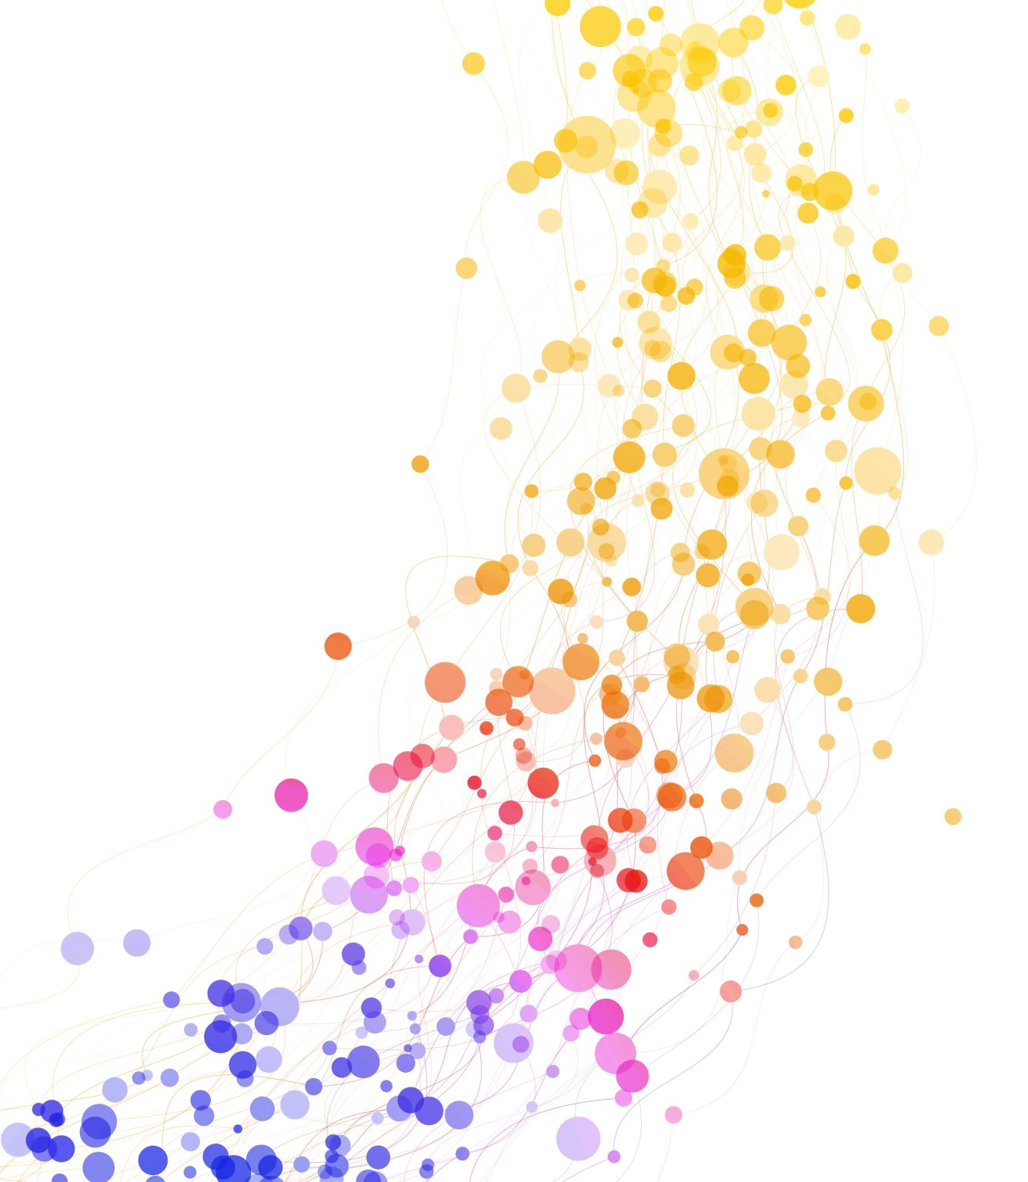
Einführung
Erläuterung des objektorientierten Modells
Notes:
Brauchen wir in Hinführung und Vorbereitung auf das RAP Modell

Slide 5
Entität
Als Entität (englisch: Entity) wird in der Datenmodellierung ein eindeutig zu bestimmendes Objekt bezeichnet, über das Informationen gespeichert oder verarbeitet werden sollen.
Beispiele: Ein Fahrzeug, ein Konto, eine Person, ein Zustand.

Slide 6
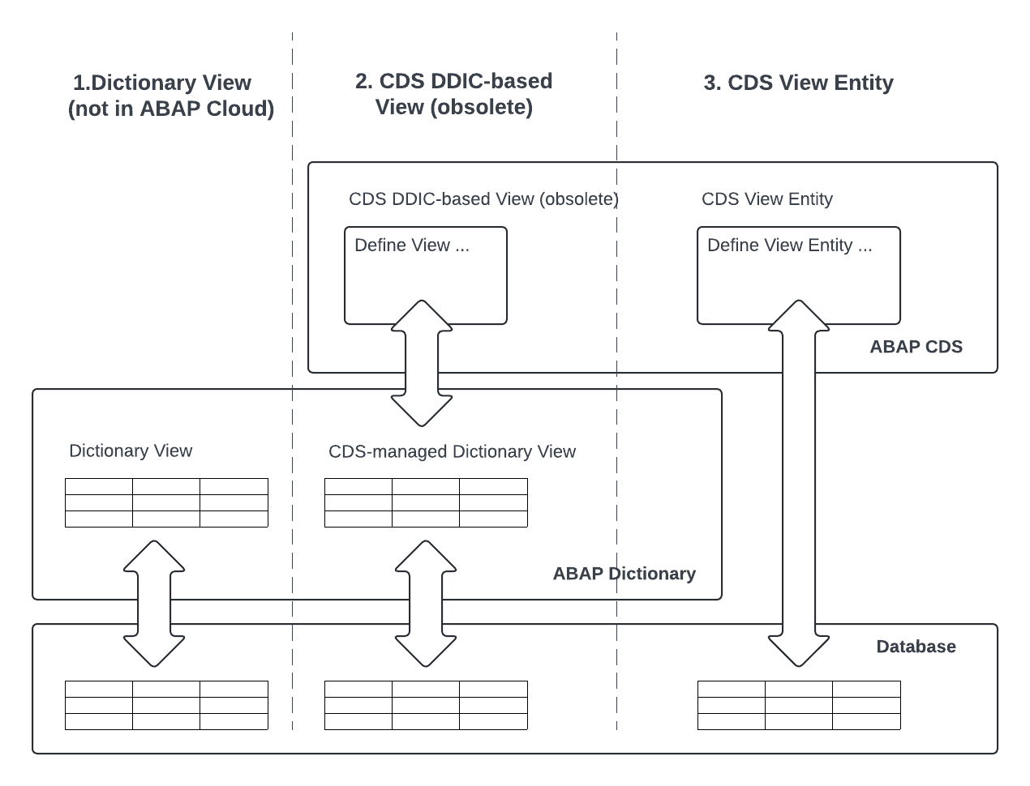
Arten von CDS
CDS DDIC-based (obsolete)
verwendet eine generierte Dictionary-View als technische Darstellung für das Datenbankobjekt.
Define View …
CDS-View Entity
Definieren das Datenobjekt direkt.
Kein DDIC Objekt
Define View Entity …
Notes:
CDS view entities are the successor of the CDS
They offer many improvements in the area of lifecycle management ABAP Dictionary-based views.
The source-based CDS editor in ADT offers features such as syntax checks, syntax highlighting, element info, and quick fixes to best support the development of CDS data models.

Slide 7
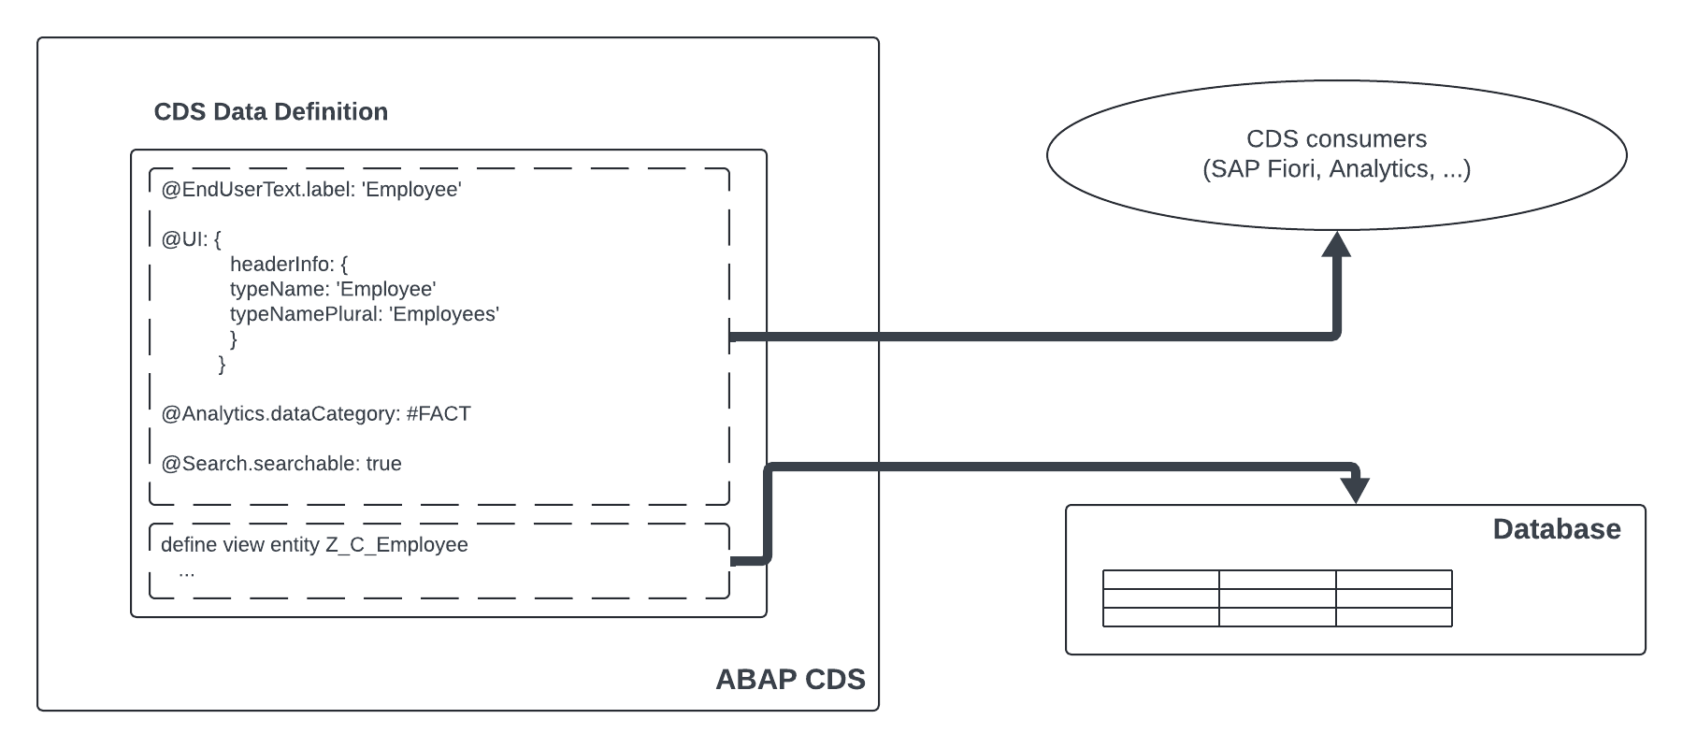
Nicht nur technische Definition von Datenobjekten
Technische Definition
Annotations zur Anreicherung der technischen View mit semantischen Informationen (@...)
Nur wenige Annotations werden vom ABAP-System ausgewertet. Der Rest wird an die Consumer weitergereicht.
Notes:
Ein ABAP CDS (Core Data Services) View ist eine erweiterte Form eines Datenmodells in SAP, das speziell für die Definition und das Management von Datenstrukturen innerhalb der SAP HANA Datenbank verwendet wird. CDS Views ermöglichen es, komplexe Datenabfragen und -operationen direkt auf der Datenbankebene durchzuführen, was zu einer verbesserten Leistung und Flexibilität führt. Die Verwendung von entity in einem CDS View kennzeichnet diesen als eine Entität, die Teil eines größeren Datenmodells sein kann und oft in der Datenmodellierung für Anwendungen verwendet wird.
Ein ABAP CDS View mit entity setzt sich aus mehreren Schlüsselkomponenten zusammen:
Definitionsbereich: Hier wird der CDS View definiert, einschließlich seines Namens und der Datenquelle(n), aus denen er Daten bezieht. Bei der Verwendung von entity wird der View als Entität innerhalb des Datenmodells definiert.
Felddefinitionen: Innerhalb des Views werden die Felder (Spalten) spezifiziert, die in den Ergebnissen enthalten sein sollen. Diese Felder können direkt aus den zugrunde liegenden Datenquellen stammen oder durch Berechnungen und Transformationen innerhalb des CDS Views erzeugt werden.
Schlüsseldefinition: Für CDS Views, die als entity definiert sind, ist die Definition eines Primärschlüssels erforderlich. Dieser Schlüssel identifiziert eindeutig jede Zeile innerhalb des Views.
Assoziationen und Kompositionen: Assoziationen definieren Beziehungen zu anderen CDS Views oder Entitäten, wodurch komplexe Datenmodelle und Abfragen ermöglicht werden. Kompositionen sind eine spezielle Form der Assoziation, die eine starke hierarchische Beziehung zwischen Entitäten darstellt.
Annotationen: Annotationen sind spezielle Markierungen innerhalb des CDS Views, die zusätzliche Informationen oder Verhaltensweisen definieren. Sie können für eine Vielzahl von Zwecken verwendet werden, einschließlich der Optimierung von Abfragen, der Definition von Benutzeroberflächenelementen oder der Sicherheitskonfiguration.
Abfragebedingungen: Innerhalb des CDS Views können Bedingungen und Filter spezifiziert werden, um die zurückgegebenen Daten zu beschränken oder zu modifizieren.
Erweiterungspunkte: CDS Views können so gestaltet werden, dass sie erweiterbar sind, was bedeutet, dass Entwickler zusätzliche Felder oder Logik hinzufügen können, ohne den ursprünglichen View zu ändern.
Zusammenfassend ist ein ABAP CDS View mit entity ein mächtiges Werkzeug für die Datenmodellierung und -abfrage in SAP-Systemen, das eine hohe Leistung, Flexibilität und die Möglichkeit zur Definition komplexer Datenstrukturen und Geschäftslogiken bietet.

Slide 8
Business Objekt
Geschäftsobjekt ist ein Begriff aus der objektorientierten Softwareentwicklung.
Geschäftsobjekte dienen dazu, reale Größen und Abläufe in Informationssystemen zu modellieren. Sie enthalten neben Daten auch die Logik zu deren Verarbeitung (das unterscheidet sie von Entitäten).

Slide 9
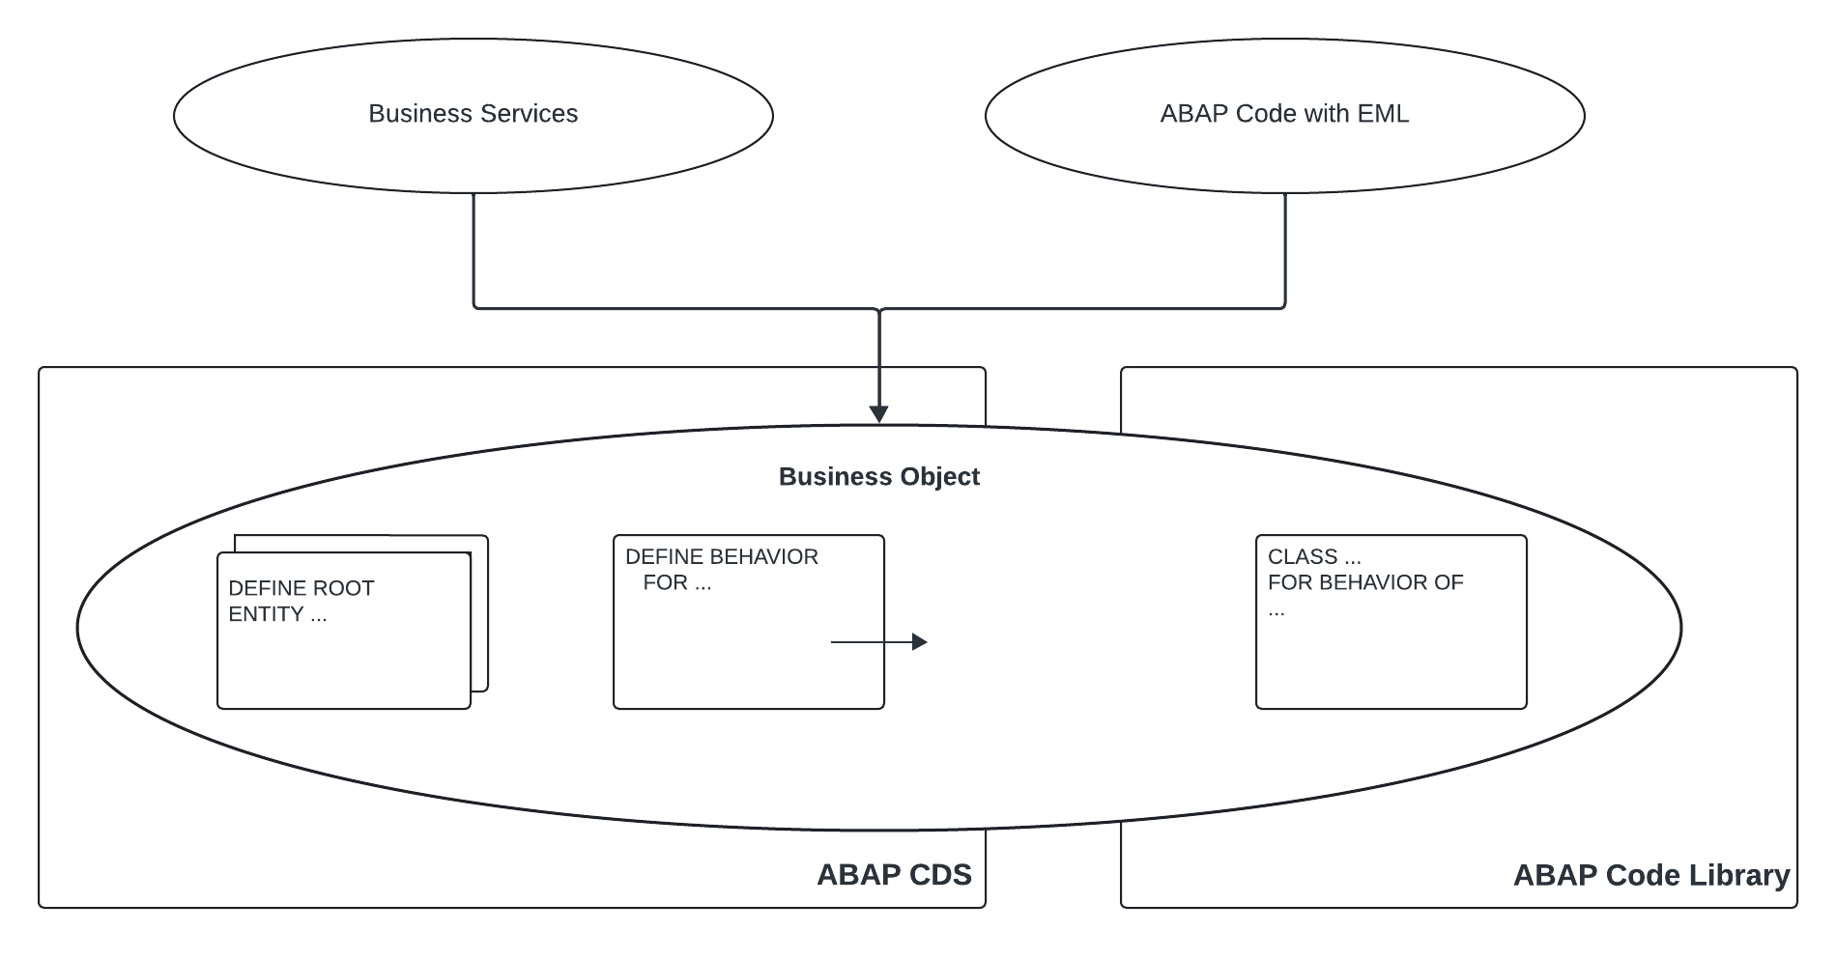
Business Object
CDS Behavior für die Transaktionslogik.
Behandeln wir heute an Tag 1
Implementieren der Transaktionslogik in einem Behavior Pool (ABAP Class in der ABAP Code Library).
Business Services konsumieren BOs zum Beispiel mittels OData Services.
Zugriff im ABAP Code mittels Entity Modeling Language (EML).
Behandeln wir an TAG 3
Notes:
We will first define the classic CDS data model and then enhance it to define the business object structure.

Slide 10
ABAP CDS Objekte
Development Objekte | Zweck | Hinweis
CDS Data Definition | Definieren einer CDS Entity | CDS Entities: CDS View Entity CDS DDIC-based Views (obsolete) CDS Projection Views CDS Abstract Entities CDS Table Functions CDS Custom Entities CDS Hierarchies
CDS Access Control | Definieren einer CDS Rolle | Read Access Data
CDS Metadata Extension | Hinzufügen von Metadata für eine CDS Entity | Metadaten für CDS Entity
CDS Behavior | Definieren des Verhaltens eines BOs | Wird für die Transaktionsverarbeitung in RAP verwendet.

Slide 11
ABAP CDS Objekte
Geschäftsobjekte werden mit mehreren CDS-View Entitäten modelliert.
CDS Behavior für die Transaktionslogik.
Implementieren der Transaktionslogik in einem Behavior Pool (ABAP Class in der ABAP Code Library).
Business Services konsumieren BOs zum Beispiel mittels OData Services.
Zugriff im ABAP Code mittels Entity Modeling Language (EML).

Slide 12
Einführung
ABAP 7.5x and Clean ABAP
Notes:
Das ABAP RESTful Application Programming Model (RAP) und das Clean Core Konzept sind zwei wichtige Konzepte in der modernen SAP-Entwicklung, die eng miteinander verknüpft sind und gemeinsam die Entwicklung nachhaltiger, zukunftssicherer und wartbarer SAP-Anwendungen unterstützen.
ABAP RESTful Application Programming Model (RAP)
Das ABAP RAP ist ein Programmiermodell, das für die Entwicklung von Fiori-Anwendungen und SAP S/4HANA-Erweiterungen konzipiert wurde. Es ermöglicht die Erstellung von OData-Services und RESTful-Anwendungen auf Basis der ABAP-Programmiersprache. RAP fördert die Verwendung von CDS-Views, ABAP Managed Database Procedures (AMDPs) und Behavior Definitions, um Geschäftslogik, Datenmodellierung und Service-Definitionen zu vereinfachen und zu standardisieren.
Clean Core Konzept
Das Clean Core Konzept bezieht sich auf die Praxis, Anpassungen und Erweiterungen von SAP-Standardanwendungen so zu gestalten, dass der Kern des SAP-Systems ("der saubere Kern") unverändert bleibt. Dies bedeutet, dass kundenspezifische Anpassungen und Erweiterungen in einer Weise implementiert werden, die eine einfache Wartung, Upgrades und Migrationen ermöglicht, ohne die Integrität des SAP-Standardkerns zu beeinträchtigen.
Verknüpfung von RAP und Clean Core
Erweiterbarkeit: RAP unterstützt das Clean Core Konzept durch die Bereitstellung von Mechanismen für die Erweiterbarkeit, die es ermöglichen, Geschäftslogik und Anwendungsdatenmodelle zu erweitern, ohne den Standardcode zu ändern. Dies wird durch In-App-Erweiterungen und Side-by-Side-Erweiterungen erreicht, die auf SAP Cloud Platform oder anderen Plattformen gehostet werden können.
Deklarative Entwicklung: Durch die Nutzung von CDS-Views und Behavior Definitions ermöglicht RAP eine deklarative Entwicklungsweise, die die Notwendigkeit von Anpassungen im Kernsystem reduziert. Stattdessen können Entwickler Datenmodelle und Geschäftslogik auf einer höheren Abstraktionsebene definieren, was die Einhaltung des Clean Core Konzepts fördert.
Serviceorientierung: RAP fördert die Entwicklung von OData-Services und RESTful APIs, die als Schnittstellen für Erweiterungen und Integrationen dienen. Diese Services ermöglichen es, Funktionalitäten zu erweitern oder zu integrieren, ohne direkt in den Kern des SAP-Systems einzugreifen, was den Clean Core Ansatz unterstützt.
Zukunftssicherheit und Wartbarkeit: Durch die Trennung von Standard- und Erweiterungscode unterstützen RAP und das Clean Core Konzept die Zukunftssicherheit von SAP-Anwendungen. Anwendungen, die mit RAP entwickelt wurden, sind leichter zu warten, zu aktualisieren und zu migrieren, da die Kernlogik von den kundenspezifischen Anpassungen getrennt ist.
Zusammenfassend lässt sich sagen, dass das ABAP RAP Modell und das Clean Core Konzept zusammenarbeiten, um die Entwicklung von SAP-Anwendungen zu vereinfachen und zu standardisieren, während gleichzeitig die Integrität und Wartbarkeit des SAP-Systems gewährleistet wird. Durch die Nutzung dieser Konzepte können Unternehmen ihre SAP-Landschaft zukunftssicher gestalten und gleichzeitig die Flexibilität bewahren, um auf Geschäftsanforderungen reagieren zu können.

Slide 13
Änderungen zu ABAP 7.4 und 7.5
Änderungen zu Release 7.40, SP08
Änderungen zu den Releases 7.5x
Notes:
Unterschiede zwischen ABAP 7.5x und ABAP 7.4
Verbesserte Programmiersprachfeatures: ABAP 7.5x führte neue Sprachkonstrukte und Verbesserungen ein, die die Entwicklung vereinfachen und effizienter machen. Dazu gehören erweiterte Möglichkeiten für Inline-Deklarationen, verbesserte SQL-Funktionen und die Einführung von ABAP Managed Database Procedures (AMDPs), die eine engere Integration mit der HANA-Datenbank ermöglichen.
Erweiterte Unterstützung für CDS Views: Während CDS Views bereits in ABAP 7.4 eingeführt wurden, wurden sie in ABAP 7.5x weiter verbessert, um leistungsfähigere Datenmodellierung und Integration mit der SAP HANA-Datenbank zu ermöglichen. Dies unterstützt die Entwicklung effizienter und optimierter Anwendungen.
Integration mit dem ABAP RAP Modell: ABAP 7.5x legt den Grundstein für das ABAP RESTful Application Programming Model (RAP), das ein zentrales Element der Entwicklungsstrategie für SAP S/4HANA und SAP Fiori ist. RAP zielt darauf ab, die Entwicklung von OData-Services und RESTful-Anwendungen zu vereinfachen und zu standardisieren.

Slide 14

Clean ABAP
Clean ABAP Styleguide
Ziel des Guides ist es, Programmierer zu unterstützen, einen effizienteren, verständlicheren und robusteren Code zu schreiben.
Notes:
Bedeutung von Clean ABAP
Clean ABAP bezieht sich auf eine Sammlung von Best Practices, Richtlinien und Prinzipien für die ABAP-Entwicklung, die auf Sauberkeit, Lesbarkeit, Wartbarkeit und Effizienz des Codes abzielen. Die Bedeutung von Clean ABAP in Bezug auf das Clean Core Konzept und das ABAP RAP Modell umfasst:
Unterstützung des Clean Core Konzepts: Clean ABAP fördert die Entwicklung von Code, der leicht zu warten und zu aktualisieren ist, was direkt zum Clean Core Konzept beiträgt. Durch die Vermeidung von unnötigen Anpassungen im Kernsystem und die Einhaltung von Best Practices können Entwickler sicherstellen, dass der Kern sauber bleibt und Erweiterungen zukunftssicher sind.
Optimierung für das ABAP RAP Modell: Clean ABAP Prinzipien unterstützen die effiziente Nutzung des ABAP RAP Modells, indem sie klare Richtlinien für die Strukturierung von Code, die Verwendung von CDS Views und die Definition von Geschäftslogik bieten. Dies erleichtert die Entwicklung von Anwendungen, die den modernen Anforderungen von SAP S/4HANA und SAP Fiori entsprechen.
Förderung von Wartbarkeit und Zukunftssicherheit: Clean ABAP Praktiken tragen dazu bei, dass der entwickelte Code leichter zu verstehen, zu testen und zu warten ist. Dies ist besonders wichtig in der dynamischen Landschaft von SAP S/4HANA, wo regelmäßige Updates und Innovationen die Anpassungsfähigkeit und Skalierbarkeit von Anwendungen erfordern.

Slide 15
Einführung
Arbeiten mit CDS Views

Slide 16
01 - Hands On Wo findet man (Standard)-CDS Views? Wie aufrufen, wo in der Doku?
Notes:
# How to find Standard CDS Views
1. Öffne Eclipse
2. Rechtsklick auf System Library → Configure Tree…
![Untitled](How%20to%20find%20Standard%20CDS%20Views%20bb962b9b4cc940a09c0ca442745bed43/Untitled.png)
3. Ändern der “Selected Tree Levels (preview)”.
![Untitled](How%20to%20find%20Standard%20CDS%20Views%20bb962b9b4cc940a09c0ca442745bed43/Untitled%201.png)
4. Im Project Explorer nun auf System Library → USE_IN_KEY_USER_APPS (oder USE_IN_CLOUD_DEVELOPMENT) → Core Data Services → Data Definition gehen.
![Untitled](How%20to%20find%20Standard%20CDS%20Views%20bb962b9b4cc940a09c0ca442745bed43/Untitled%202.png)
5. Jetzt anhand der Liste Standard CDS Views auswählen. Zum Beispiel auf I_PRODUCT und in der Data Preview ansehen.
6.
![Untitled](How%20to%20find%20Standard%20CDS%20Views%20bb962b9b4cc940a09c0ca442745bed43/Untitled%203.png)
![Untitled](How%20to%20find%20Standard%20CDS%20Views%20bb962b9b4cc940a09c0ca442745bed43/Untitled%204.png)
In SAP S/4HANA werden CDS (Core Data Services) Views nach ihrer Verwendung und ihrem Zugriffslevel in verschiedene Bereiche kategorisiert. Diese Kategorisierung hilft dabei, die Komplexität des Systems zu verwalten, die Sicherheit zu gewährleisten und die Wartbarkeit der Datenmodelle zu verbessern. Die Hauptbereiche für die systeminterne Verwendung von CDS Views sind:
C1: Private Views
Verwendung: Diese Views sind ausschließlich für die interne Verwendung innerhalb eines bestimmten Anwendungspakets gedacht. Sie sind nicht für den Zugriff außerhalb dieses Pakets vorgesehen und dienen in der Regel als Hilfsmittel oder Zwischenschicht für andere CDS Views.
Zugriffslevel: Sehr eingeschränkt, nur innerhalb des eigenen Pakets.
C2: Protected Views
Verwendung: Protected Views sind für eine breitere, aber immer noch kontrollierte Verwendung gedacht. Sie können von anderen Anwendungspaketen innerhalb des gleichen Systems genutzt werden, sind aber nicht für den allgemeinen Zugriff oder für Endanwender bestimmt. Sie bieten eine stabilere Schnittstelle als C1 Views.
Zugriffslevel: Eingeschränkt, innerhalb des Systems für spezifische Pakete oder Anwendungen.
C3: Public Views
Verwendung: Public Views sind für den allgemeinen Zugriff innerhalb des Systems konzipiert. Sie bieten eine offizielle Schnittstelle für Daten und Logik, auf die von verschiedenen Anwendungen und Paketen zugegriffen werden kann. Diese Views sind stabil und werden in der Regel nicht ohne vorherige Ankündigung geändert.
Zugriffslevel: Offen für alle Anwendungen und Pakete innerhalb des Systems.
C4: Released Views
Verwendung: Released Views sind eine spezielle Kategorie von Public Views, die speziell für den externen Zugriff freigegeben wurden. Sie sind für die Verwendung durch Kunden und Partner gedacht, um Integration und Erweiterung des Systems zu ermöglichen. Diese Views haben eine sehr stabile Schnittstelle und unterliegen strengen Kompatibilitätsrichtlinien.
Zugriffslevel: Offen für externe Systeme und Anwendungen, mit garantierter Stabilität und Kompatibilität.
C5: Consumption Views
Verwendung: Consumption Views sind für Endanwender und Frontend-Anwendungen konzipiert. Sie bieten eine benutzerfreundliche Schnittstelle zu den Daten und Logiken des Systems, oft angereichert mit zusätzlichen Informationen wie Texten, Währungsumrechnungen und anderen benutzerorientierten Features.
Zugriffslevel: Offen für Endanwender und Frontend-Anwendungen, optimiert für Lesbarkeit und Benutzerfreundlichkeit.
Zusammenfassung
Diese Kategorisierung ermöglicht es Entwicklern und Systemarchitekten, eine klare Trennung zwischen verschiedenen Arten von CDS Views zu schaffen, basierend auf ihrer Verwendung und dem erforderlichen Zugriffslevel. Durch die Einhaltung dieser Struktur können SAP S/4HANA Systeme effizienter verwaltet, sicherer gestaltet und leichter erweitert werden, während gleichzeitig die Kompatibilität und Stabilität der Schnittstellen gewährleistet wird.

Slide 17
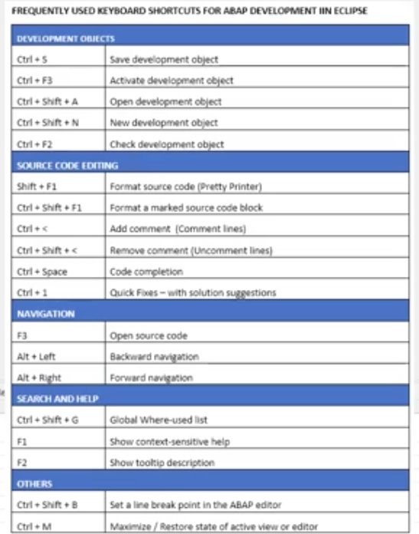
Entwicklungsumgebung kennenlernen
Notes:
Man braucht SAP Cloud Platform oder SAP 4 HANA Account.
Wir arbeiten mit Eclipse, dort sind die ABAP Development Tools installiert. Show Perspective->ABAP
Wir connecten uns zum ABAP Syste.
Project Explorer hat ABAP Repository Tree. Generiertes Package ZLOCALm in Favourite Pack. Wir können Baum nach Wünschen definieren oder neuen hinzufügen (Wurzelknoten rechte Maustaste)
Mit Editor verlinken anklicken, dann wird jedes selektierte Objekte im Projekt Explorer Baum angezeigt
Outline View (Zeigt interne Struktur)
In der Mitte Reiterkarten für Devs: Problems View für Syntax Errors und Warnings. Sowie Properties View für Eigenschaften des ABAP Objekts
Sehr gut ist Relation Explorer. I RAP Context zeigt er Verbindungen von Bos unabhängig der techn.Location an
Perspective reset (Oben rechts ABAP Reset)
CTRL + Shift + L -_> Anzeige aller ABAP Shortcuts
Hilfe Menü: ABAP Documentation -> Help Contents (CDS Und RAP Doku)

Slide 18
Basic SQL Features
Praktische Übung

Slide 19
Entity-Relationship Model
„Modell zur Darstellung von Dingen / Gegenständen / Objekten und deren Beziehungen“
Semantische Datenmodellierung den in einem gegebenen Kontext (z. B. einem Projekt zur Erstellung eines Informationssystems) relevanten Ausschnitt der realen Welt zu bestimmen und darzustellen.
Die grafische Darstellung von Entitäts- und Beziehungstypen wird Entity-Relationship-Diagramm (ERD) oder ER-Diagramm genannt.

Slide 20
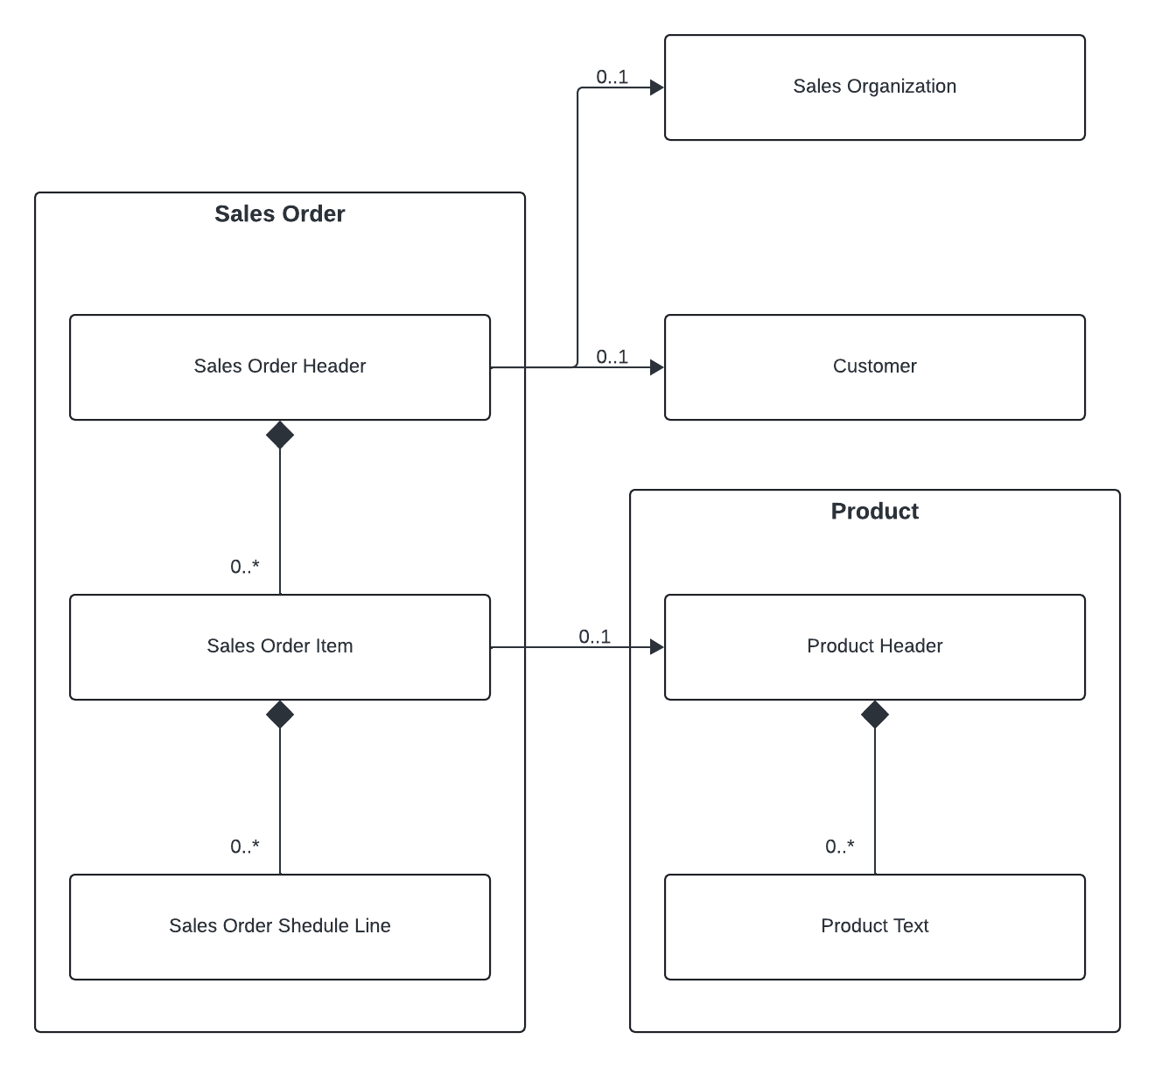
Das Datenmodell definieren
Object | Entity | DB Table | CDS View
Sales Order | Sales Order (header) | Z*SalesOrder | ZI_*SalesOrder
 | Sales Order Item | Z*SalesOrderItem | ZI_*SalesOrderItem
 | Sales Order Schedule Line | Z*SalesOrderSLine | ZI_*SalesOrderScheduleLine
Sales Organization | Sales Organization | Z*SalesOrg | ZI_*SalesOrg
Customer | Customer | Z*Customer | ZI_*Customer
Product | Product | Z*Product | ZI_*Product
 | Product Text | Z*ProductText | ZI*ProductText

Slide 21
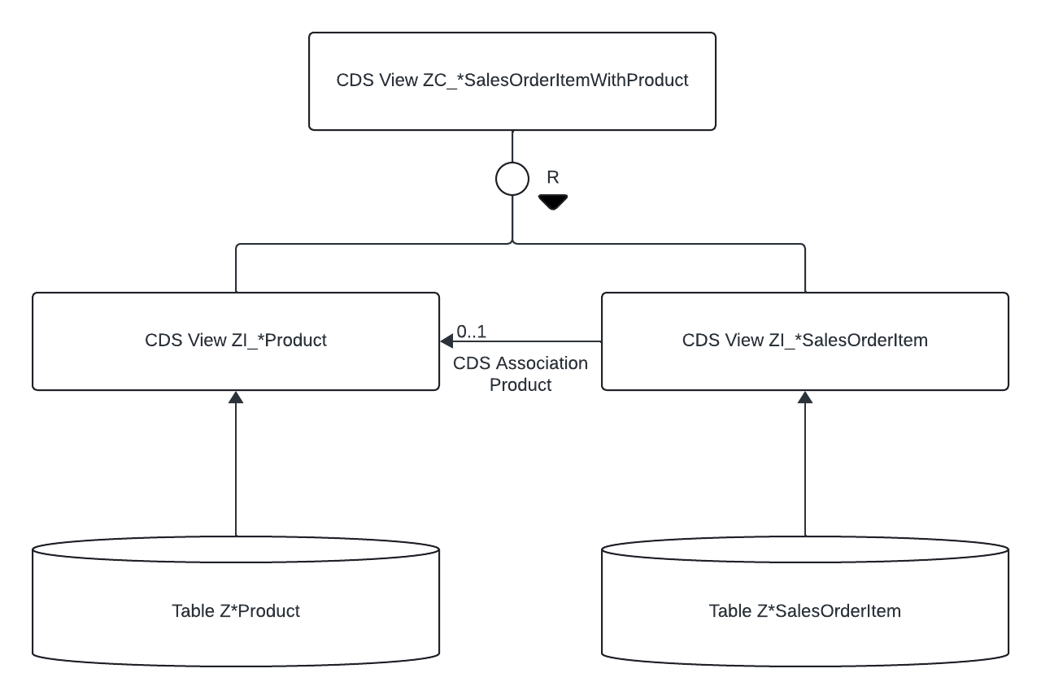
Das Datenmodel definieren
Notes:
Übergeordneter CDS View greift per Left Join auf die beiden BO Objekte ZI*Product und ZI*SalesOrderItem zu

Slide 22
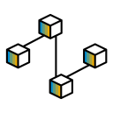
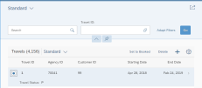

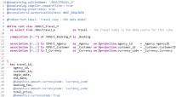

Implement.- Workflow
Tag 2
Service BINDING
Vorschau
An Szenario und Protokoll binden
Service Definition
Gültigkeitsbereich definieren
Projektion d. Datenmodells
Elemente projizieren und anreichern
Tag 1
Datenzugriffskontrolle
Authority Objekt
CDS Rolle
CDS Basiertes Datenmodell
Datenmodell definieren
Datenbanktabellen
Notes:
Entwicklungs Workflow für CDS Views, um Read Only Apps oder WebAPIS zu erstellen.

Slide 23
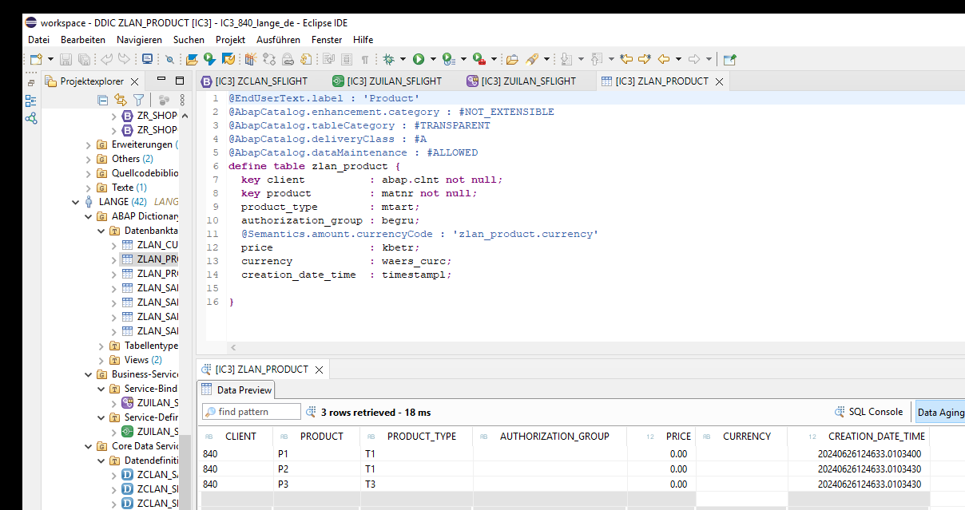
02 - Hands On
Tabelleneigenschaften
Schlüsselfelder
Ref. zu WährungsCode
Feldliste
Datenvorschau
Datenbanktabellen erzeugen und befüllen Quelltext im GIT unter Schulung
Notes:
Nachspicken zum Beispiel im Package /DMO/FLIGHT (Suchen nach ABAP Package) – Referenz Datenmodell

Slide 24
03 - Hands On
Einfache CDS Views erzeugen Musterlösung im GIT unter Schulung
Notes:
CDS Views zunächst erstmal anlegen, ohne Assoziationen und Kompositionen.
Various data definition templates are provided for your convenience.

Slide 25
Unterschied Assoziationen und Joins
„Join on demand“
Technisch gesehen sind beide Optionen ähnlich. Der Hauptunterschied besteht darin, dass die über die Assoziation verbundenen Tabellen nur dann ausgewählt werden, wenn der Aufrufer (z. B. die SELECT-Anweisung in ABAP) mindestens ein Feld der Bezugstabelle haben möchte.
Notes:
Assoziation (fast immer erste Wahl)
Eine Assoziation in einem ABAP CDS View definiert eine Beziehung zwischen zwei Entitäten, die lose gekoppelt ist. Das bedeutet, dass die verbundenen Entitäten unabhängig voneinander existieren können. Assoziationen werden verwendet, um Navigationen zwischen Entitäten zu ermöglichen, sodass man von einer Entität zur anderen navigieren kann, ohne explizite Joins in den Abfragen definieren zu müssen. Assoziationen können unidirektional oder bidirektional sein und unterstützen verschiedene Kardinalitäten (1:1, 1:n, n:1, n:m).
Verwendungszweck: Assoziationen werden hauptsächlich verwendet, um lesende Zugriffe auf verwandte Daten zu vereinfachen. Sie ermöglichen es, in Abfragen auf Attribute von verwandten Entitäten zuzugreifen, als wären sie Teil der ursprünglichen Entität.
Assoziationen in CDS Views definieren eine Beziehung zwischen zwei Entitäten (z.B. CDS Views oder Datenbanktabellen), die es ermöglicht, auf die verbundenen Daten zu navigieren, ohne explizite Joins zu verwenden. Assoziationen werden deklarativ definiert und können in der SELECT-Klausel, in Path Expressions oder in WHERE-Bedingungen verwendet werden, um auf Felder der assoziierten Entität zuzugreifen.
Vorteile von Assoziationen:
Navigation: Ermöglicht die Navigation zwischen verbundenen Entitäten innerhalb des CDS Views und in ABAP-Programmen, die den CDS View verwenden.
Lesbarkeit und Wartbarkeit: Verbessert die Lesbarkeit des Codes, da die Beziehungen zwischen den Entitäten klar definiert sind.
Wiederverwendbarkeit: Assoziationen können in anderen CDS Views wiederverwendet werden, was die Entwicklung vereinfacht und fördert.
Verwendung von Assoziationen: Assoziationen werden typischerweise verwendet, wenn die Beziehung zwischen den Daten für die Navigation und Datenabstraktion wichtig ist, insbesondere in komplexen Datenmodellen.
Joins
Joins in CDS Views werden verwendet, um Daten aus mehreren Tabellen oder Views basierend auf einer gemeinsamen Bedingung zu kombinieren. Es gibt verschiedene Arten von Joins (INNER JOIN, LEFT OUTER JOIN, etc.), die bestimmen, wie die Daten kombiniert werden.
Vorteile von Joins:
Flexibilität: Joins bieten eine hohe Flexibilität bei der Definition der Verknüpfungsbedingungen und der Auswahl der zu verknüpfenden Felder.
Performance: In einigen Fällen können Joins effizienter sein, insbesondere wenn spezifische Daten aus mehreren Quellen gefiltert und kombiniert werden müssen.
Verwendung von Joins: Joins werden typischerweise verwendet, wenn eine direkte und einmalige Verknüpfung von Daten aus verschiedenen Quellen erforderlich ist, insbesondere für spezifische Abfragen und Analysen.
Unterschiede und Wann zu verwenden
Assoziationen sind für Szenarien geeignet, in denen die Beziehungen zwischen den Datenmodellen wichtig sind und eine klare Navigation zwischen diesen Modellen erforderlich ist. Sie fördern die Wiederverwendbarkeit und die klare Strukturierung von Datenbeziehungen.
Joins sind leistungsfähig, wenn es um die einmalige, spezifische Kombination von Daten aus verschiedenen Quellen geht, insbesondere wenn komplexe Filter- und Auswahlbedingungen erforderlich sind.
Die Wahl zwischen Assoziationen und Joins hängt von den spezifischen Anforderungen der Datenabfrage, der gewünschten Klarheit der Datenmodellierung und den Performance-Überlegungen ab. In der Praxis werden oft beide Konzepte in einem CDS View verwendet, um die Vorteile beider Ansätze zu nutzen.

Slide 26
04 - Hands On
Assoziationen erstellen Musterlösung im GIT unter Schulung
Notes:
TN können im Data Preview die Assoziationen zum Navigieren und Hinabsteigen verwenden

Slide 27
Root entity
Mit einer Root-View-Entität können wir nun jede View-Entität als mögliches Business-Objekt (BO) definieren.
Dieses BO kann später in der SAP RESTful-Anwendungsprogrammierung verwendet werden.
Notes:
Wir definieren den BO Composition Baum für die Entitäten

Slide 28
05 - Hands On
Root entity Musterlösung im GIT unter Schulung

Slide 29
Assoziation und Komposition
Eine CDS-Komposition ist eine spezialisierte/strengere Form der CDS-Assoziation, die die CDS-Entität als übergeordnete Entität des Kompositionsziels definiert.
Die Ziel-Entität der Komposition ist die untergeordnete Entität und muss eine TO-PARENT-Assoziation zu ihrer übergeordneten Entität definieren.
Existentielle Abhängigkeit, welche für uns ebenfalls im RAP-Kontext wichtig ist.
Notes:
Assoziation
Eine Assoziation in einem ABAP CDS View definiert eine Beziehung zwischen zwei Entitäten, die lose gekoppelt ist. Das bedeutet, dass die verbundenen Entitäten unabhängig voneinander existieren können. Assoziationen werden verwendet, um Navigationen zwischen Entitäten zu ermöglichen, sodass man von einer Entität zur anderen navigieren kann, ohne explizite Joins in den Abfragen definieren zu müssen. Assoziationen können unidirektional oder bidirektional sein und unterstützen verschiedene Kardinalitäten (1:1, 1:n, n:1, n:m).
Verwendungszweck: Assoziationen werden hauptsächlich verwendet, um lesende Zugriffe auf verwandte Daten zu vereinfachen. Sie ermöglichen es, in Abfragen auf Attribute von verwandten Entitäten zuzugreifen, als wären sie Teil der ursprünglichen Entität.
Komposition
Eine Komposition in einem ABAP CDS View ist eine spezielle Form der Assoziation, die eine stärkere Beziehung zwischen zwei Entitäten definiert. Bei einer Komposition ist die Lebensdauer der untergeordneten Entität (Child) direkt an die Lebensdauer der übergeordneten Entität (Parent) gebunden. Wenn die übergeordnete Entität gelöscht wird, werden auch alle zugehörigen untergeordneten Entitäten gelöscht. Dies spiegelt eine "enthält"-Beziehung wider, bei der die untergeordneten Entitäten Teil der übergeordneten Entität sind.
Verwendungszweck: Kompositionen werden verwendet, um hierarchische Datenstrukturen zu modellieren, bei denen die Integrität zwischen übergeordneten und untergeordneten Daten gewährleistet sein muss. Sie sind nützlich für die Modellierung von Geschäftsobjekten, die aus mehreren Teilen bestehen, wie z.B. eine Bestellung und ihre Bestellpositionen.
Zusammenfassung

Slide 30
06 - Hands On
Kompositionen erstellen Musterlösung im GIT unter Schulung
Notes:
Parent – Child Beziehungen mit Kompositionen herstellen: SalesOrder -> SalesOrderItem -> SchalesOrderScheduleLine
Aus association[0..*] in Root Entity composition[0..*] of … machen. Dann nur speichern.
Aus association im ChildView association to parent machen, nur speichern.
Danach Root und Child CDS View gleichzeitig aktivieren.
Haben die Änderungen Auswirkungen auf die Daten? Nein!

Slide 31
07 - Quiz
Was ist eine Entität?
Was ist ein Business Objekt (BO)?
Was ist der Unterschied zwischen einer CDS-View mit „define view...“ und “define view entity...“.
Was sind Assoziationen? Ziehe einen Vergleich zu einem herkömmlichen Join.
Wofür werden Kompositionen verwendet?
Beschreibe den Grundaufbau einer CDS.
Wozu dienen Annotationen?
Notes:
1.) Was ist eine Entität?
Eine Entität in SAP HANA CDS (Core Data Services) Views repräsentiert eine Datenstruktur, die eine Geschäftslogik oder einen Geschäftsprozess abbildet. Sie besteht aus Feldern, die Attribute der Entität darstellen, und kann Beziehungen zu anderen Entitäten haben. Als Entität (englisch: Entity) wird in der Datenmodellierung ein eindeutig zu bestimmendes Objekt bezeichnet, über das Informationen gespeichert oder verarbeitet werden sollen.
2.) Was ist ein Geschäftsobjekt?
Ein Geschäftsobjekt ist eine Sammlung von Daten und Funktionen, die ein konkretes Geschäftselement oder einen Geschäftsprozess in einem ERP-System wie SAP abbilden. Es kapselt die Logik und die Daten, die für die Durchführung von Geschäftsprozessen erforderlich sind, und interagiert mit anderen Geschäftsobjekten, um komplexe Geschäftsanforderungen zu erfüllen.
3.) Unterschied zwischen einem CDS View mit "define view..." und "define view entity..."
define view...: Wird verwendet, um einen CDS View zu definieren, der eine Abfrage darstellt. Diese Abfragen können Daten aus verschiedenen Quellen zusammenführen und für Berichte und Analysen zur Verfügung stellen.
define view entity...: Wird verwendet, um eine CDS View Entity zu definieren. Diese Definition schafft eine stärkere Typisierung und ermöglicht die Definition von Entitäten, die in der Datenmodellierung verwendet werden können, einschließlich der Definition von Schlüsseln, Feldern und Beziehungen zu anderen Entitäten.
4.) Was sind Assoziationen? Vergleich mit einem konventionellen Join
Assoziationen in CDS Views definieren Beziehungen zwischen verschiedenen Entitäten. Sie ermöglichen es, auf verwandte Daten zuzugreifen, ohne explizite Joins in den Abfragen schreiben zu müssen. Im Vergleich zu einem konventionellen SQL-Join, bei dem die Verknüpfungslogik direkt in der Abfrage angegeben wird, bieten Assoziationen eine deklarative Methode, um Beziehungen zwischen Entitäten auszudrücken, was die Lesbarkeit und Wartbarkeit des Codes verbessert.
5.) Wofür werden Kompositionen verwendet?
Kompositionen werden in CDS Views verwendet, um eine starke hierarchische Beziehung zwischen Entitäten zu definieren, typischerweise zwischen einem übergeordneten und einem oder mehreren untergeordneten Elementen. Sie werden verwendet, um komplexe Geschäftsobjekte zu modellieren, die aus mehreren Teilen bestehen, wobei die Lebensdauer der untergeordneten Elemente direkt von der des übergeordneten Elements abhängt.
6.) Grundstruktur eines CDS
Die Grundstruktur eines CDS View besteht aus:
Definitionsbereich: Hier wird der CDS View mit define view oder define view entity eingeleitet.
Auswahlbereich: Hier werden die Datenquellen (Tabellen oder andere Views) und die Felder, die im View enthalten sein sollen, spezifiziert.
Bedingungsbereich: Hier können Filterbedingungen angegeben werden, um die Datenmenge einzuschränken.
Assoziationen/Kompositionen: Optional können Beziehungen zu anderen Entitäten definiert werden.
7.) Wofür werden Annotationen verwendet?
Annotationen in CDS Views werden verwendet, um zusätzliche Metadaten über die Struktur oder das Verhalten des Views zu definieren. Sie können Informationen über die Benutzeroberfläche, Sicherheitsaspekte, semantische Eigenschaften oder Optimierungshinweise enthalten. Annotationen erweitern die Funktionalität von CDS Views, ohne die eigentliche Logik der Datenabfrage zu ändern.

Slide 32
SQL Features
Praktische Übung

Slide 33
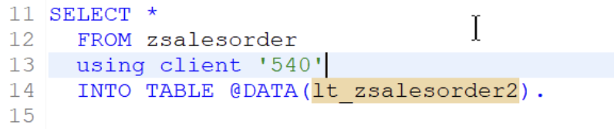
07 - Hands on
Teste ob Cross Client Selektionen auf CDS-Views ebenfalls möglich sind.
Erstelle hierzu einen Report.
Nutze eine von dir erstellte CDS.
Notes:
In ABAP, die Verwendung von USING CLIENT in einem SELECT-Statement für den Zugriff auf einen CDS View wird nicht empfohlen, da CDS Views bereits im Kontext eines Mandanten (Client) ausgeführt werden. Der Mandant wird in der Regel durch die Anmeldedaten des Benutzers oder die Systemkonfiguration bestimmt. Um die Mandantentrennung in ABAP zu gewährleisten, sollten CDS Views so entworfen werden, dass sie die Mandantenabhängigkeit innerhalb ihrer Definition berücksichtigen, anstatt sie bei jedem SELECT-Aufruf explizit anzugeben.
Um den Zugriff auf den CDS View zilan_salesorder für einen spezifischen Mandanten (in diesem Fall 840) zu beschränken, ohne USING CLIENT zu verwenden, sollte stattdessen eine WHERE-Klausel verwendet werden, die das Mandantenfeld (Client oder ein äquivalentes Feld, das den Mandanten repräsentiert, oft Mandt in Standard SAP Tabellen) direkt filtert. Dies setzt voraus, dass der CDS View ein Feld für den Mandanten enthält, was bei mandantenabhängigen CDS Views der Fall sein sollte.
SELECT *
FROM zilan_salesorder
WHERE Client = '840'
INTO TABLE @DATA(lt_zsalesorder2).

Slide 34
08 - Hands on
Schreibe einen Report mit einem Select, welches Werte aus Sales Order Item und dem Produkt Header wiedergibt.
Notes:
Alternative für Report ABAP Class anlegen mit Interface IF_OO_ADT_CLASSRUN (dann Quickfix -> Main Methode implementieren, dort den Code rein, dann ausführen als ABAP Programm in der Konsole)
ÜBUNG MACHEN WIR ZUSAMMEN (Ich klicke vor, die TN klicken nach)
REPORT zfetch_sales_order_item_product.
TYPES: BEGIN OF ty_sales_order_product,
salesorder TYPE zsalesorderitem-salesorder,
salesorderitem TYPE zsalesorderitem-salesorderitem,
product TYPE zproduct-product,
orderquantity TYPE zsalesorderitem-orderquantity,
orderquantityunit TYPE zsalesorderitem-orderquantityunit,
netamount TYPE zsalesorderitem-netamount,
transactioncurrency TYPE zsalesorderitem-transactioncurrency,
creationdate TYPE zsalesorderitem-creationdate,
product_type TYPE zproduct-product_type,
price TYPE zproduct-price,
currency TYPE zproduct-currency,
END OF ty_sales_order_product.
DATA: it_sales_order_product TYPE TABLE OF ty_sales_order_product,
wa_sales_order_product TYPE ty_sales_order_product.
SELECT soi~salesorder, soi~salesorderitem, soi~product, soi~orderquantity,
soi~orderquantityunit, soi~netamount, soi~transactioncurrency, soi~creationdate,
p~product_type, p~price, p~currency
FROM zi_salesorderitem AS soi
INNER JOIN zi_product AS p ON soi~product = p~product
INTO TABLE @it_sales_order_product.
IF sy-subrc = 0.
LOOP AT it_sales_order_product INTO wa_sales_order_product.
WRITE: / wa_sales_order_product-salesorder, wa_sales_order_product-salesorderitem,
wa_sales_order_product-product, wa_sales_order_product-orderquantity,
wa_sales_order_product-orderquantityunit, wa_sales_order_product-netamount,
wa_sales_order_product-transactioncurrency, wa_sales_order_product-creationdate,
wa_sales_order_product-product_type, wa_sales_order_product-price,
wa_sales_order_product-currency.
ENDLOOP.
ELSE.
WRITE: / 'No data found'.
ENDIF. ODER: SELECT \_product-product AS product,
\_product-producttype AS producttype,
\_product-authorizationgroup AS authorizationgroup,
\_product-creationdatetime AS creationdatetime
FROM zi_salesorderitem
WHERE zi_salesorderitem~salesorder = 'S1'
AND \_product-product IS NOT NULL
INTO TABLE @DATA(lt_zi_product).

Slide 35
09 - Hands On
Schreibe ein Programm, welches die Daten aus der Sales Order Scheduleline selektiert.
Gib Daten aus dem Header, den Items, dem Produkt sowie den Produkttext zurück.
Was fällt dir beim Produkttext auf?
Wie kann das Problem umgangen werden?
Notes:
SELECT \_salesorder-salesordertype,
\_salesorderitem\_product\_text[ (1) INNER :
WHERE language = 'E' ]-productname
FROM zi_salesorderscheduleline
WHERE \_salesorderitem\_product-producttype EQ 'FERT'
INTO TABLE @DATA(lt_result2).
*####################################################################
SELECT \_salesorder-salesordertype,
\_salesorderitem\_product\_text[ (1) LEFT OUTER : WHERE language = @sy-langu ]-productname
FROM zi_salesorderscheduleline
WHERE \_salesorderitem\_product-producttype EQ 'FERT'
INTO TABLE @DATA(lt_result2b).
Erklärung der speziellen Zeichen:
_ (Unterstrich) vor Assoziationen: Im Kontext von ABAP CDS Views dient der Unterstrich _ als Präfix für Assoziationen. Assoziationen sind Verknüpfungen zwischen verschiedenen CDS Views oder zwischen CDS Views und Tabellen, die es ermöglichen, Daten aus verbundenen Entitäten abzufragen, ohne explizite JOINs formulieren zu müssen. In deinem Beispiel:
_salesorder bezieht sich auf eine Assoziation, die Daten aus der mit zi_salesorderscheduleline verbundenen salesorder-Entität abruft.
_salesorderitem_product bezieht sich auf eine verschachtelte Assoziation, die über salesorderitem zu product führt.
_salesorderitem_product_text ist eine weitere Ebene der Assoziation, die auf Texte zu Produkten verweist.
[ (1) INNER : WHERE language = 'E' ]: Diese Syntax wird verwendet, um eine Bedingung (hier: language = 'E') auf die Ergebnisse der Assoziation anzuwenden und dabei nur den ersten passenden Eintrag ((1)) zurückzugeben. Es handelt sich um eine sogenannte "Path Expression" mit einer Filterbedingung, die spezifisch für die selektierte Assoziation ist. In diesem Fall wird aus der salesorderitem_product_text-Assoziation nur der Produktnamen (productname) in englischer Sprache ('E') zurückgegeben. [ (1) LEFT OUTER : WHERE language = @sy-langu ]: Diese Syntax wird verwendet, um eine Bedingung auf die Ergebnisse der Assoziation anzuwenden und dabei nur den ersten passenden Eintrag ((1)) zurückzugeben. Die Bedingung hier ist, dass die Sprache (language) des Textes der aktuellen Systemsprache (@sy-langu) entsprechen soll. LEFT OUTER spezifiziert die Art des Joins, der in diesem Fall ein "Left Outer Join" ist. Das bedeutet, dass alle Datensätze aus der primären Entität (zi_salesorderscheduleline) zurückgegeben werden, auch wenn keine übereinstimmenden Datensätze in der assoziierten Entität (_salesorderitem_product_text) gefunden werden. Wenn ein passender Datensatz vorhanden ist, wird der productname zurückgegeben; andernfalls wird der productname als NULL zurückgegeben.
EQ 'FERT': Diese Bedingung wird in der WHERE-Klausel des SELECT-Statements verwendet, um nur die Datensätze zu selektieren, bei denen der producttype der assoziierten product-Entität gleich (EQ) 'FERT' ist.
4. Wie kann das Problem umgangen werden? Kardinalität verletzt. Lösung: Entweder Sprache mitgeben, oder direkt im CDS View die Where Bedingung anpassen: define view Zi_SalesOrderScheduleLine as select from ... {
...,
// Gib nur Texte in der Systemsprache zurück
_salesorderitem_product_text[ WHERE language = @sy-langu ] as _localized_product_text,
...
}

Slide 36
10 - Hands On
Schaue dir den CDS View Z_ViewWithOptionalParameters an.
Schreibe einen Report, der ein Select mit dem heutigen System-Datum nutzt Select * from ... ( p_parameter = ... )
Nutze auch die weiteren Parameter in deinem Report (mit Z_ViewWithParameters)
Notes:
2.) **####################################################################
SELECT *
FROM z_viewwithoptionalparameters
INTO TABLE @DATA(lt_z_viewwithoptionalparams).
**####################################################################
"With parameters
DATA: lv_current_date TYPE dats.
lv_current_date = sy-datum.
SELECT *
FROM z_viewwithoptionalparameters( p_keydate = @lv_current_date )
INTO TABLE @DATA(lt_z_viewwithoptionalparamete2).
**####################################################################
SELECT *
FROM z_viewwithoptionalparameters( p_keydate = @sy-datum )
INTO TABLE @DATA(lt_z_viewwithoptionalparamete3).
3.) **####################################################################
SELECT *
FROM z_viewwithparameters( p_keydate = @sy-datum, p_language = 'E' )
INTO TABLE @DATA(lt_z_viewwithparameter).
**####################################################################

Slide 37
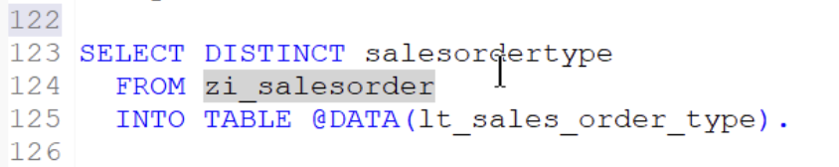
11 - Hands On
Schreibe einen Report der ein Select Distinct durchführt.
Wozu dient Distinct?
Schreibe ein CDS View der den Distinct Befehl nutzt.

Slide 38
12 - Hands On
Schreibe ein CDS View, als Select auf Z_ViewAsDataSourceD.
Setze einen LEFT Outer Join auf Z_ViewAsDataSourceE und den Feldern FieldD2 = FieldE1.
Schreibe eine CDS die das Left Outer Join als Association umsetzt.
Notes:
2.)
@AbapCatalog.viewEnhancementCategory: [#NONE]
@AccessControl.authorizationCheck: #NOT_REQUIRED
@EndUserText.label: 'left outer join'
@Metadata.ignorePropagatedAnnotations: true
@ObjectModel.usageType:{
serviceQuality: #X,
sizeCategory: #S,
dataClass: #MIXED
}
define view entity zjo_view_with_LO_Join
as select from Z_ViewAsDataSourceD
left outer join Z_ViewAsDataSourceE
on Z_ViewAsDataSourceD.FieldD2 = Z_ViewAsDataSourceE.FieldE1
{
key Z_ViewAsDataSourceD.FieldD1,
key Z_ViewAsDataSourceD.FieldD2,
key Z_ViewAsDataSourceE.FieldE2
}
3.)
@AbapCatalog.viewEnhancementCategory: [#NONE]
@AccessControl.authorizationCheck: #NOT_REQUIRED
@EndUserText.label: 'Leftouter via Association'
@Metadata.ignorePropagatedAnnotations: true
@ObjectModel.usageType:{
serviceQuality: #X,
sizeCategory: #S,
dataClass: #MIXED
}
define view entity ZI_JMLEFTOUTER as select from Z_ViewAsDataSourceD as sourceD
association [0..*] to Z_ViewAsDataSourceE as _sourceE on $projection.FieldD2 = _sourceE.FieldE1
{
key FieldD1,
key FieldD2,
key _sourceE.FieldE2
}

Slide 39
13 - Hands On
Schaue dir den CDS View aus der Selektion an.
Schreibe ein Report mit diesem Select und vergleiche im Ergebnis (IF Anweisung) die Felder castchar und numc000... via EQ. Was fällt dir auf?
Zusatzaufgabe: Schreibe ein CDS View, das ZI_SFLIGHT selektiert, aber den Timestamp in ein Datum wandelt.
Notes:
2.) Im ABAP sind die beiden unterschiedlichen Werte gleich, obwohl unterschiedliche Datentypen. Im UI und Fiori sind sie nicht gleich.
*####################################################################
SELECT z_viewwithdifferentdatatypes~castnumc
FROM z_viewwithdifferentdatatypes
WHERE z_viewwithdifferentdatatypes~castnumc IS INITIAL
INTO TABLE @DATA(lt_castnumc_1).
SELECT z_viewwithdifferentdatatypes~numc0000000000
FROM z_viewwithdifferentdatatypes
WHERE z_viewwithdifferentdatatypes~numc0000000000 IS INITIAL
INTO TABLE @DATA(lt_castnumc_2).
SELECT z_viewwithdifferentdatatypes~castchar
FROM z_viewwithdifferentdatatypes
WHERE z_viewwithdifferentdatatypes~castchar IS INITIAL
INTO TABLE @DATA(lt_castnumc_3).
SELECT z_viewwithdifferentdatatypes~char0000000000
FROM z_viewwithdifferentdatatypes
WHERE z_viewwithdifferentdatatypes~char0000000000 IS INITIAL
INTO TABLE @DATA(lt_castnumc_4).
SELECT *
FROM z_viewwithdifferentdatatypes
INTO TABLE @DATA(lt_castnumc_5).
SELECT SINGLE *
FROM z_viewwithdifferentdatatypes
WHERE z_viewwithdifferentdatatypes~castchar NE z_viewwithdifferentdatatypes~numc0000000000
INTO @DATA(ls_castnumc_6).
IF ( ls_castnumc_6-castchar EQ ls_castnumc_6-numc0000000000 ).
BREAK-POINT ##NO_BREAK.
ELSE.
BREAK-POINT ##NO_BREAK.
ENDIF.
SELECT SINGLE *
FROM z_viewwithdifferentdatatypes
WHERE z_viewwithdifferentdatatypes~castchar EQ z_viewwithdifferentdatatypes~numc0000000000
INTO @DATA(ls_castnumc_7).
BREAK-POINT ##NO_BREAK.
ZUSATZAUFGABE:
--------------------------------------------------
AccessControl.authorizationCheck: #NOT_REQUIRED
@EndUserText.label: 'Interface View SFlight with Date Conversion'
define view entity ZILAN_SFLIGHT_W_CONVERSION
as select from ZI_SFLIGHT
{
Carrid,
Connid,
Fldate,
Price,
Currency,
Planetype,
Seatsmax,
Seatsocc,
Paymentsum,
SeatsmaxB,
SeatsoccB,
SeatsmaxF,
SeatsoccF,
tstmp_to_dats( cast(CreatedAt as abap.dec(15)),
abap_system_timezone( $session.client,'NULL' ),
$session.client,
'NULL' ) as CreatedAtDate,
CreatedBy,
tstmp_to_dats( cast(LastChangedAt as abap.dec(15)),
abap_system_timezone( $session.client,'NULL' ),
$session.client,
'NULL' ) as LastChangedAtDate,
LastChangedBy,
tstmp_to_dats( cast(LocalLastChangedAt as abap.dec(15)),
abap_system_timezone( $session.client,'NULL' ),
$session.client,
'NULL' ) as LocalLastChangedAtDate,
_Booking
}

Slide 40
14 - Hands on
Schaue dir ZI_PRODUCTS_000 an.
Beschreibe kurz, was dieser View darstellt.
Notes:
Dieser CDS View ZI_PRODUCTS_000 ist eine Datenmodellierungskomponente in SAP ABAP, die für die Bereitstellung einer Wertehilfe für Produkte konzipiert ist. Er selektiert Daten aus der Quelltabelle I_Product und passt diese an spezifische Anforderungen an. Hier sind die Hauptfunktionen und Merkmale des CDS Views:
Produktinformationen: Der View liefert Informationen zu Produkten, einschließlich der Produkt-ID (Product), des Produktnamens (ProductText), des Preises (Price), der Währung (Currency), der Produktgruppe (ProductGroup) und der Basiseinheit (BaseUnit).
Sprachspezifische Produkttexte: Der Produktname (ProductText) wird basierend auf der Systemsprache des Benutzers ausgewählt (_Text[1: Language=$session.system_language].ProductName), was eine lokalisierte Anzeige des Produktnamens ermöglicht.
Preisdefinition: Der Preis (Price) wird durch eine CASE-Anweisung für bestimmte Produkt-IDs festgelegt. Für eine Reihe von definierten Produkt-IDs (ABC03, ABC04, ABC01, ABC30, ABC07, ABC05) werden spezifische Preise zugewiesen. Alle anderen Produkte erhalten standardmäßig einen Preis von 100000.
Feste Währung: Die Währung wird für alle Produkte als EUR festgelegt (cast ( 'EUR' as abap.cuky( 5 ) )), was darauf hindeutet, dass der View für einen spezifischen Markt oder eine spezifische Region gedacht sein könnte.
Filterung: Der View filtert Produkte basierend auf ihrer Produkt-ID, wobei nur bestimmte Produkt-IDs (ABC03, ABC04, ABC01, ABC30, ABC07, ABC05, XYZ01) in die Ergebnismenge aufgenommen werden.
Annotationen:
@AccessControl.authorizationCheck: #NOT_REQUIRED deaktiviert die Überprüfung der Berechtigungen für diesen View, was bedeutet, dass keine spezifischen Berechtigungen erforderlich sind, um auf die Daten zuzugreifen.
@EndUserText.label: 'Value Help for I_PRODUCT' gibt dem View eine lesbare Bezeichnung, die in Benutzeroberflächen verwendet werden kann.
@Metadata.ignorePropagatedAnnotations: true verhindert, dass Annotationen von der Quelltabelle I_Product automatisch übernommen werden.
@ObjectModel.usageType definiert die Nutzungseigenschaften des Views, wie die Servicequalität (serviceQuality: #X), die Größenkategorie (sizeCategory: #S) und die Datenklasse (dataClass: #MIXED).
UI-Annotationen: Bestimmte Felder sind als für die Benutzeroberfläche verborgen markiert (@UI.hidden: true), was darauf hindeutet, dass sie für interne Zwecke oder für spezifische Anwendungen gedacht sind, die nicht alle Details anzeigen müssen.
Zusammenfassend stellt dieser CDS View eine spezialisierte Schnittstelle für die Arbeit mit Produktinformationen bereit, wobei der Fokus auf einer festgelegten Liste von Produkten liegt, für die Preise und weitere Details explizit definiert sind.

Slide 41
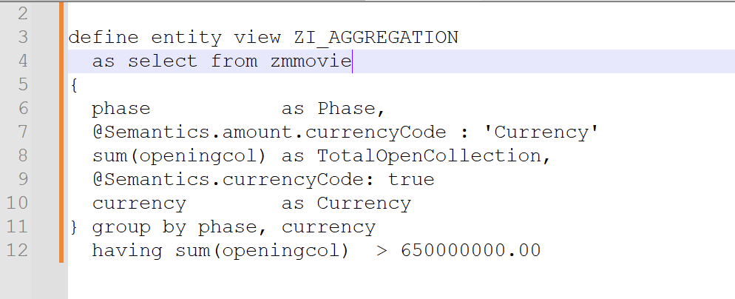
15 - Hands On
Schreibe eine ähnliche CDS-View, welche von ZI_PRODUCTS_000 selektiert.
Nutze für having sum einen Parameter.
Übergebe den Parameter aus einem Report heraus im Select.
Notes:
@AbapCatalog.sqlViewName: 'ZIAGGREGATION'
@AbapCatalog.compiler.compareFilter: true
@AbapCatalog.viewEnhancementCategory: [#NONE]
@AccessControl.authorizationCheck: #NOT_REQUIRED
@EndUserText.label: 'Aggregation with Parameter'
define view zI_aggregation_with_param
as select from ZI_PRODUCTS_000
{
key Product,
ProductText,
sum(Price) as totalPrice,
Currency,
ProductGroup,
BaseUnit
}
group by ProductGroup,
Product,
ProductText,
Currency,
BaseUnit REPORT z_report_aggregation_param.
PARAMETERS: p_price TYPE DECIMALS VALUE 1000.
DATA: lt_result TYPE TABLE OF zI_aggregation_with_param.
SELECT Product,
ProductText,
totalPrice,
Currency,
ProductGroup,
BaseUnit
FROM zI_aggregation_with_param
INTO TABLE @lt_result.
LOOP AT lt_result INTO DATA(ls_result) WHERE ls_result-totalPrice > p_price.
WRITE: / ls_result-ProductText, ls_result-totalPrice.
ENDLOOP.
IF sy-subrc <> 0.
WRITE: / 'Keine Daten gefunden'.
ENDIF.
Oder: @AbapCatalog.sqlViewName: 'ZIAGGREGATION'
@AbapCatalog.compiler.compareFilter: true
@AbapCatalog.viewEnhancementCategory: [#NONE]
@AccessControl.authorizationCheck: #NOT_REQUIRED
@EndUserText.label: 'Aggregation with Parameter Check'
define view zI_aggregation_with_param_check
with parameters p_min_total_price : DECIMAL(15,2)
as select from ZI_PRODUCTS_000
{
key Product,
ProductText,
sum(Price) as totalPrice,
Currency,
ProductGroup,
BaseUnit,
case when sum(Price) > :p_min_total_price then 1 else 0 end as PriceCheck
}
group by ProductGroup,
Product,
ProductText,
Currency,
BaseUnit

Slide 42
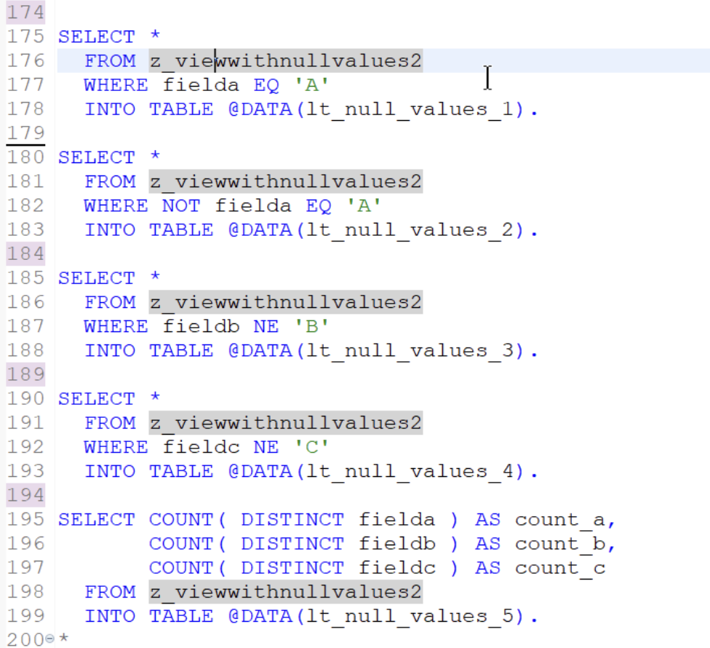
16 - Hands On
Setze folgenden Report um.
Dokumentiere im Quellcode die Ergebnisse der unterschiedlichen Selektionen.
Kannst du sagen, warum die Ergebnisse unterschiedlich ausfallen?
Schaue in die CDS, was bedeutet das Schlüsselwort UNION?
Notes:
Übergehen.

Slide 43
17 - Hands On +
Öffne ZC_SalesOrderWithUserInput2
Was passiert wenn ich folgenden Select machen würde: SELECT * FROM zc_salesorderwithuserinput2( p_userinput = ‘TAF‘ ) INTO TABLE ... .
Notes:
Zusatzaufgabe. Soll zeigen: Rollenobjekte kann man vergeben (wenn es welche gibt).
@AccessControl.authorizationCheck: #CHECK
@EndUserText.label: 'Sales Order with User Input'
@Metadata.ignorePropagatedAnnotations: true
define view entity ZC_SalesOrderWithUserInput2
with parameters
P_UserInput : abap.char(4)
as select from ZI_SalesOrder
{
key SalesOrder,
$parameters.P_UserInput as UserInput
}
//@EndUserText.label: 'Auto assigned mapping role for ZC_SalesOrderWithUserInput2'
//@MappingRole: true
//define role ZC_SalesOrderWithUserInput2 {
// grant select on ZC_SalesOrderWithUserInput2
// where ( UserInput ) =
// aspect pfcg_auth ( V_VBAK_AAT,
// AUART,
// ACTVT = '03' );
//}

Slide 44
Brainstorming
Tageszusammenfassung

